Slide 1
ESTRATEGIA DEL SERVICIO - CONCEPTOS
UNIDAD 1: Estrategia del Servicio y Diseño del Servicio
Docente: Mgtr. Ing. Ariana Orué Medina
E-mail: C19885@utp.edu.pe

Slide 2


Logro General:
Importancia
Gestionar los servicios de TI en diversas Organizaciones bajo el marco de Trabajo de Information Technology Infrastructure Library (ITIL), aplicando criticidad, responsabilidad y trabajo en equipo.
La importancia de la CALIDAD DE SERVICIOS DE TI es relevante para las empresas ya que está encargada de garantizar que sus productos o servicios de TI satisfagan los requisitos de los clientes y cumplan todas las normas aplicables a estos.

Slide 3


Logro de la Unidad
Contenido General
Revisión de ITSM e ITIL
ITIL - Conceptos Claves
Estrategias del Servicio - Conceptos
Estrategias del Servicio - Procesos
Diseño del Servicio - Conceptos
Diseño del Servicio - Procesos
El objetivo de la unidad es introducir al estudiante en el análisis de la importancia de los conceptos de la gestión de servicios de TI y las ventajas de contar con ITSM.

Slide 4
LOGRO DE LA SESIÓN
Al finalizar la sesión de clase el alumno será capaz de analizar la importancia de la estrategia del servicio, conceptos, actividades de la estrategia, terminología de la estrategia, utilidad y garantía, tipos de proveedor de servicio.

Slide 5
AGENDA
Sesión 3: “ESTRATEGIA DEL SERVICIO - CONCEPTOS”
Estrategia del Servicio
Utilidad y Garantía
Terminología de la Estrategia
Tipos del proveedor del servicio
Conceptos
Actividades de la Estrategia

Slide 6


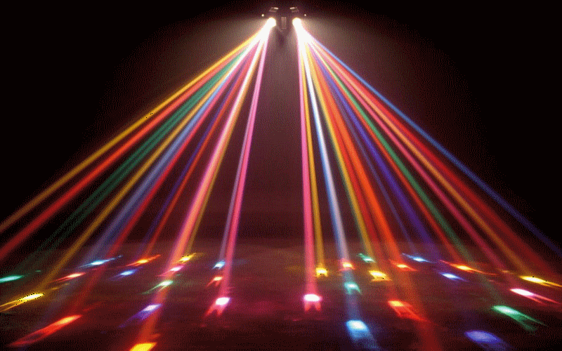

Slide 7
ESTRATEGIA DEL SERVICIO
¿POR QUÉ HACERLO?
¿CÓMO HACERLO?

Slide 8

ESTRATEGIA DEL SERVICIO
PROPORCIONAR ORIENTACIÓN
PARA CREAR VALOR
A TRAVÉS DE SERVICIOS DE TI.

Slide 9
ESTRATEGIA DEL SERVICIO
¿QUÉ ES UNA ESTRATEGIA?
¿EN QUÉ CONSISTE UNA
ESTRATEGIA DE SERVICIO EN
ITIL?

Slide 10
¿CUÁL ES EL PROPÓSITO DE LA
ESTRATEGIA DEL SERVICIO?
CONOCER A LOS CLIENTES,
SUS REQUISITOS,
ASEGURANDO QUE EL CLIENTE
OBTENGA VALOR DE LOS
SERVICIOS PRESTADOS Y
AUMENTANDO ASÍ LAS ARCAS DE
LA ORGANIZACIÓN
PROVEEDORA DE SERVICIOS DE TI.

Slide 11
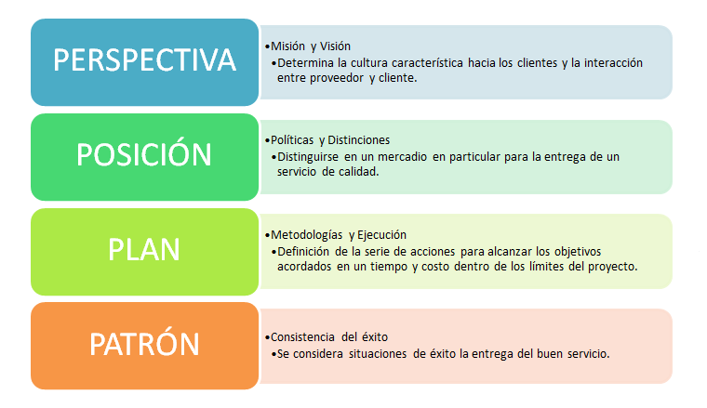

LAS CUATRO P
ESTE CONCEPTO FUE DEFINIDO POR HENRY MINTZBERG EN 1994. LAS 4 P DE LA
ESTRATEGIA DEL SERVICIO SON:

Slide 12
OBJETIVOS DE LA ES
Definir la estrategia para la organización del proveedor de servicios y proporcionar dirección para que la empresa se dirija hacia el éxito.
Identificar qué servicios se desarrollan como parte de ofertas de servicios.
Identificar la base de clientes.
Identificar la Hoja de Ruta y explotar oportunidades del mercado en la industria se servicios de TI.
Crear un plan para obtener fondos para el desarrollo de servicios.
Planificar cómo se entregarán los servicios al cliente.

Slide 13
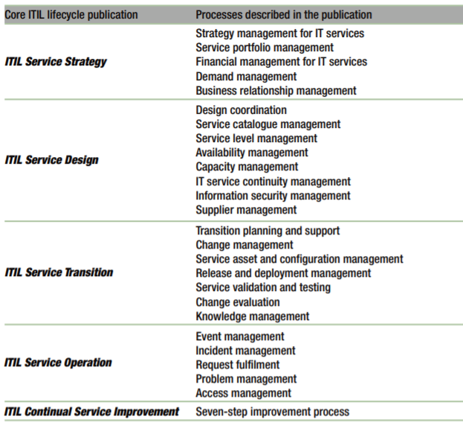
Service desk
Technical management
Application management
Operations management
FUNCIONES
PROCESOS

Slide 14
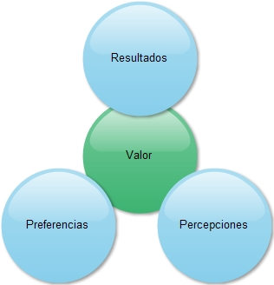
CREACIÓN DEL VALOR
¿En una compañía de seguros,
se podrá percibir el valor
de sus servicios?

Slide 15
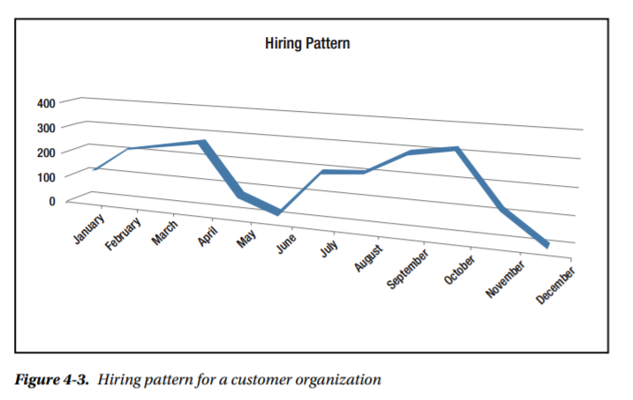
PATRONES DE ACTIVIDAD
DEL NEGOCIO (PBA)

Slide 16
ACTIVIDADES
Gestión de riesgos.
Evaluación de Riesgos
Identificación y análisis del riesgo.
Mitigar los riesgos.

Slide 17
PROCESOS
Hay cinco procesos de estrategia de servicio en la versión ITIL 2011. Estos procesos están alineados con los objetivos de la fase de estrategia de servicio y están orientados a proporcionar orientación para el proveedor de servicios para elaborar estrategias, gobernar y administrar el resultado de los servicios.
Sin embargo, para el examen básico de ITIL, hay tres procesos dentro del alcance:
Gestión de cartera de servicios.
Gestión financiera para servicios de TI.
Gestión de relaciones comerciales
Existen algunos procesos que se omiten en la certificación de Fundación ITIL, estos procesos son:
Gestión de estrategias para servicios de TI: expliqué el concepto de valor que sale de este proceso.
Gestión de la demanda: patrones del concepto de actividad empresarial están etiquetados bajo este proceso.
Todos los procesos de estrategia de servicio entrarán en juego a lo largo del ciclo de vida del servicio, aunque se ha mencionado explícitamente en la fase de estrategia de servicio.
Hay cinco procesos de estrategia de servicio en la versión ITIL 2011. Estos procesos
están alineados con los objetivos de la fase de estrategia de servicio y están orientados a proporcionar
orientación para el proveedor de servicios para elaborar estrategias, gobernar y administrar el resultado de la
servicios. Sin embargo, para el examen básico de ITIL, hay tres procesos dentro del alcance:
•
Gestión de cartera de servicios.
•
Gestión financiera para servicios de TI.
•
Gestión de relaciones comerciales
Me refirió a algunos conceptos relacionados con los dos procesos que se omiten.
del programa de la Fundación ITIL en las secciones anteriores. Estos procesos son:
•
Gestión de estrategias para servicios de TI: expliqué el concepto de
valor que sale de este proceso.
•
Gestión de la demanda: patrones del concepto de actividad empresarial.
están etiquetados bajo este proceso.
Todos los procesos de estrategia de servicio entrarán en juego a lo largo del ciclo de vida del servicio,
aunque se ha mencionado explícitamente en la fase de estrategia de servicio.

Slide 18
ESTRATEGIA DEL SERVICIO
¿Qué es UTILIDAD?
Que funcione de manera correcta
Es lo que recibe el cliente
¿Qué es GARANTÍA?
Es como se presta el servicio.
Que la capacidad + disponibilidad +seguridad + continuidad, es lo que desea el cliente

Slide 19
ESTRATEGIA DEL SERVICIO
PARA QUE SIRVE:
Evalúa los servicios son prestados?
Establece el Porque se presentan estos servicios?
La Gestión del Servicio presenta como garantía lograr los objetivos estratégicos desde el Área de TI
Se realiza desde el mando de la perspectiva del cliente.

Slide 20
ESTRATEGIA DEL SERVICIO
Que son ACTIVOS?
Es la base de creación de valor
Crean bienes y servicios
Hay 2 tipos de Activos: Capacidades y Recursos.
Que es CAPACIDADES?
Personas + conocimiento + procesos+ gestion+organizacion.
Que son Recursos?
Capital + Información+ Infraestructura +Tecnología

Slide 21
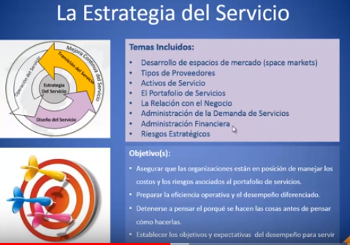
ESTRATEGIA DEL SERVICIO

Slide 22
PROCESOS DE GESTIÓN DE SERVICIO
1. GESTIÓN DEL PORTAFOLIO DE SERVICIOS
Objetivo Procesal: Decidir la Estrategia del Servicio al cliente y desarrollar ofertas y capacidades del proveedor de servicios.
----------------------------------------------------------
2. GESTIÓN FINANCIERA
Objetivo Procesal: Administrar el presupuesto, la contabilidad y la política de honorarios del proveedor de servicios.

Slide 23
PROCESOS DE GESTIÓN DE SERVICIO
1. Definición del mercado:
a. Entendimiento del cliente.
b. Entendimiento de las oportunidades.
c. Clasificación y visualización de los servicios.
2. Desarrollo de la oferta.
3. Desarrollo de los activos estratégicos.
4. Preparación de la implementación.

Slide 24
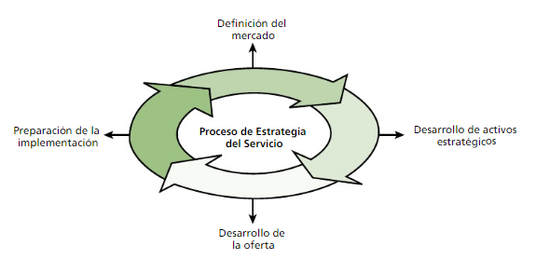
MODELO DE PROCESOS: ITIL

Slide 25
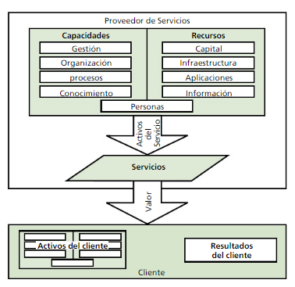
ACTIVOS

Slide 26
TIPOS DEL PROVEEDORES DEL
SERVICIO
TIPO 1: PROVEEDORES DE SERVICION INTERNOS
TIPO 2: UNIDAD DE SERVICIOS COMPARTIDOS
TIPO 3: PROVEEDORES DE SERVICIOS EXTERNOS

Slide 27
TRANSFORMACIÓN
ANTES DE LA ESTRATEGIA DE SERVICIO | DESPUES DE LA ESTRATEGIA DE SERVICIOS
SIN ADMINISTRAR COSTOS | ADMINISTRACION DE COSTOS
NO EXISTE EL PORTAFOLIO DE SERVICIOS | EXISTE EL PORTAFOLIO DE SERVICIOS
BAJA EFICIENCIA OPERATIVA | RESULTADOS CON EFICIENCIA OPERATIVA
NO SE INDAGA EL PORQUE DE LOS PROCESOS Y TAREAS | SE INDAGA EL PORQUE DE LAS COSAS Y ACTIVIDADES
NO SE ESTABLECEN OBJETIVOS Y METAS | SE ESTABLECEN METAS Y OBJETIVOS

Slide 28
EJERCICIO 1.
MARCAR VERDADERO O FALSO: V/F
La estrategia del servicio es la tercera etapa del ciclo de vida de ITIL. F
Un servicio es un medio para entregar valor al cliente. V
El valor es el aspecto esencial del concepto de servicio, según ITIL. V
Estrategia del Servicio es la fase de diseño, desarrollo e implementación de la Gestión del Servicio. F
Estrategia del Servicio NO establece relación con las políticas y los objetivos, según ITIL. F
El valor se aprecia en los resultados del negocio del cliente. V
La estrategia del servicio plantea como meta que la empresa piense y actúe estratégicamente. V
El valor agregado depende de la percepción del cliente. V

Slide 29
EJERCICIO 2.
Marcar V/ F | Los recursos suelen estar basados en experiencias y ayudan a crear valor
V | Los recursos y las capacidades son tipos de activos que las organizaciones utilizan para crear valor.
V | La seguridad garantiza a los clientes que pueden utilizar el servicio con toda confianza.
V | La disponibilidad es factor importante en la prestación de servicios a un cliente y, garantiza que el cliente podrá hacer uso de los servicios en las condiciones acordadas.
F | La disponibilidad NO es el factor importante en la prestación de servicios a un cliente.

Slide 30
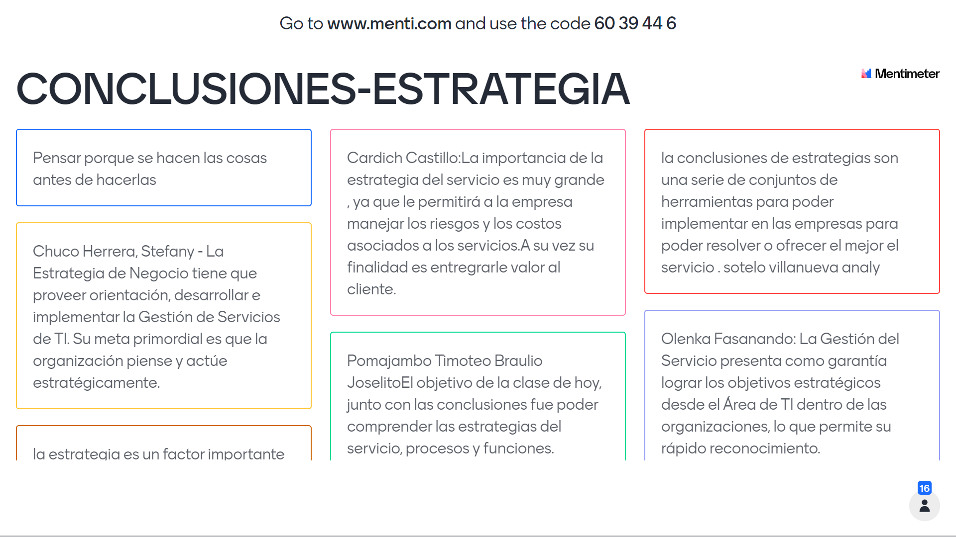
CONCLUSIONES

Slide 31
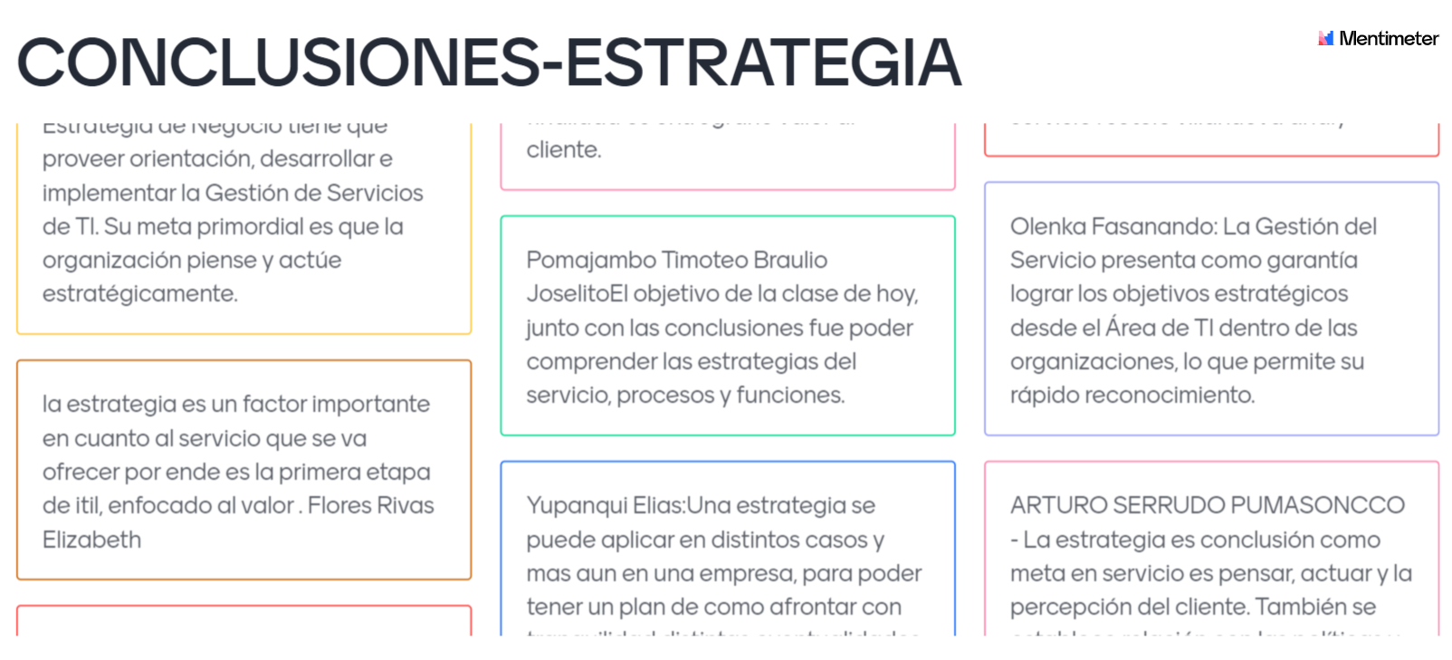
CONCLUSIONES

Slide 32
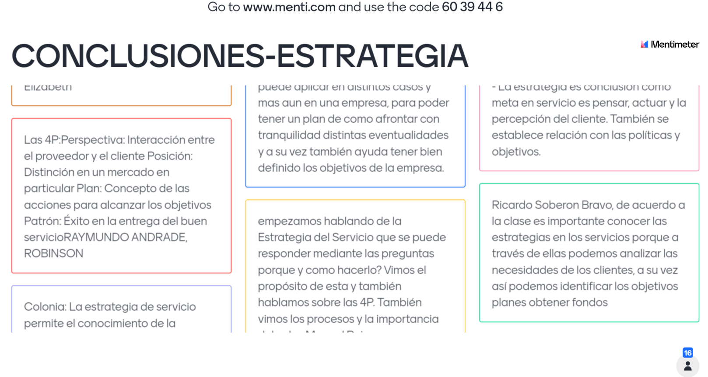
CONCLUSIONES

Slide 33
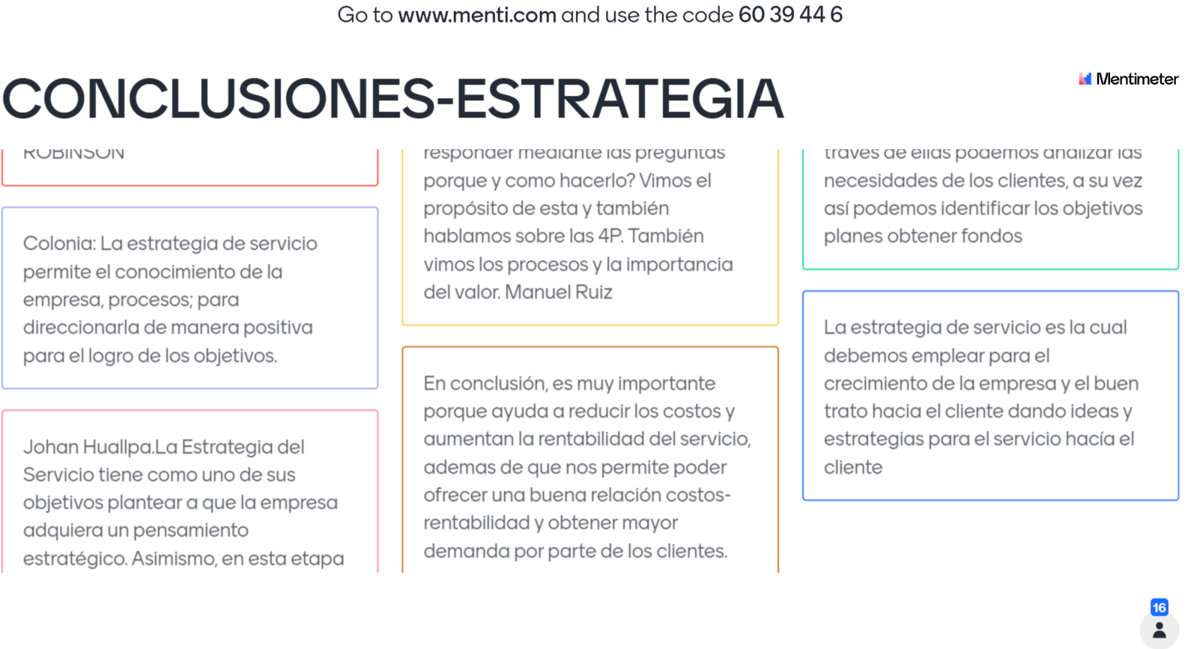
CONCLUSIONES

Slide 34
BIBLIOGRAFÍA
Digital Tech (2019): Estrategias del Servicio(Parte 1). Recuperado en: https://www.youtube.com/watch?v=gHz6_25HXz0

